Slide 1
การเขียนโปรแกรม ด้วยภาษาคอมพิวเตอร์

Slide 2
ความสําคัญของภาษาคอมพิวเตอร์
ภาษาคอมพิวเตอร์ (COMPUTER LANGUAGE) เป็นสัญลักษณ์ที่ผู้พัฒนาภาษากําหนดรหัสคําสั่ง ขึ้นมา ใช้ควบคุมการทํางานอุปกรณ์ในระบบคอมพิวเตอร์ พัฒนาการภาษาคอมพิวเตอร์ เริ่มจากรหัส คําสั่งอยู่ในรูปแบบเลขฐานสอง จากนั้นพัฒนารูปแบบเป็นข้อความภาษาอังกฤษ ในยุคปัจจุบัน ภาษาคอมพิวเตอร์มีอีกมากมายหลายภาษาให้เลือกใช้งาน มีจุดเด่นด้านประสิทธิภาพคําสั่งแตกตางกันไป ดังนั้นผู้สร้างงานโปรแกรมต้องศึกษาว่าภาษาใดมีคําสั่งที่มีประสิทธิภาพควบคุมการทํางานตามต้องการ เพื่อเลือกไปใช้สร้างโปรแกรมประยุกต์งานตามที่ได้กําหนดจุดประสงค์ไว้

Slide 3
1. เรื่อง การพัฒนาระบบงานคอมพิวเตอร์
1. ขั้นตอนการพัฒนาระบบงานคอมพิวเตอร์ ตามหลักวิชาว่าด้วยการวิเคราะห์และออกแบบ ระบบงาน ( SYSTEM ANALYSIS AND DESIGN ) มีการจัดขั้นตอนการพัฒนาระบบงานคอมพิวเตอร์และ สารสนเทศดังนี้ 1.1 วิเคราะห์ระบบงานหรือปัญหา ( SYSTEM OR PROBLEM ANALYSIS ) รวมถึงรายละเอียดข้อมูลที่ ต้องใช้ โดยการศึกษาระบบงานเดิมอย่างละเอียด 1.2 กำหนดรายละเอียดของความต้องการของผู้ใช้ระบบงาน ( REQUIRE-MENTS SPECIFICATION )

Slide 4
1. เรื่อง การพัฒนาระบบงานคอมพิวเตอร์ (ต่อ)
1.3 ออกแบบขั้นตอนวิธีการทำงานของระบบใหม่ 1.4 ตรวจสอบขั้นตอนวิธีให้ได้ผลตามความต้องการ
1.5 ออกแบบโปรแกรม ( PROGRAM DESIGN ) 1.6 เขียนชุดคำสั่ง ( CODING ) 1.7 ทดสอบโปรแกรม ( TESTING ) และหาที่ผิดพลาด ( DEBUGGING ) 1.8 น าโปรแกรมและระบบงานไปใช้งานจริง ( IMPLEMENTATION OR OPERATION ) 1.9 บำรุงรักษา ติดตามผล แก้ไขปรับปรุง ( SOFTWARE MAINTENANCE AND IMPROVEMENT )

Slide 5
การลําดับขั้นตอนงานด้วยผังงาน เป็นขั้นตอนวางแผนการทํางานของคอมพิวเตอร์อย่างหนึ่ง มีจุดประสงค์เพื่อแสดงลําดับ การควบคุมการทํางาน โดยใช้สัญลักษณที่กําหนดความหมายใช้งานเป็นมาตรฐาน เชื่อมโยงการทํางาน ด้วยลูกศร ในที่นี้กล่าวถึงการลําดับขั้นตอนการทํางานด้วยผังงานประเภทผังงานโปรแกรม ดังนี้
1.สัญลักษณ์ของผังงาน ในที่นี้กล่าวถึงเฉพาะสัญลักษณ์ที่ใช้ในการเขียนผังงานโปรแกรมเป็นส่วนใหญ่ ดังนี้

Slide 6
2. หลักในการเขียนผังงาน ข้อแนะนําในการเขียนผังงานเพื่อให้ผู้อานระบบงาน ใช้ศึกษา ตรวจสอบลําดับการทํางานได้งาย ไม่สับสน มีแนวทางปฏิบัติ ดังนี้ 1. ทิศทางการทํางานต้องเรียงลําดับตามขั้นตอนที่ได้วิเคราะห์ไว้ 2. ใช้ชื่อหนวยความจํา เช่น ตัวแปร ให้ตรงกับขั้นตอนที่ได้วิเคราะห์ไว้ 3. ลูกศรกํากับทิศทางใช้หัวลูกศรตรงปลายทางเท่านั้น
4. เส้นทางการทํางานห้ามมีจุดตัดการทํางาน 5. ต้องไม่มีลูกศรลอย ๆ โดยไม่มีการต่อจุดการทํางานใด ๆ 6. ใช้สัญลักษณ์ให้ตรงกับความหมายการใช้งาน
7. หากมีคําอธิบายเพิ่มเติมให้เขียนไว้ด้านขวาของสัญลักษณ์นั้น

Slide 7
3. ประโยชนของผังงาน การเขียนผังงานโปรแกรมของคอมพิวเตอร์นั้นมีประโยชน ดังนี้ 1. ทําให้มองเห็นรูปแบบของงานได้ทั้งหมด โดยใช้เวลาไม่มาก 2. การเขียนผังงานเป็นสากล สามารถนําไปเขียนคําสั่งได้ทุกภาษา 3. สามารถตรวจสอบข้อผิดพลาดของโปรแกรมได้อย่างรวดเร็ว 4. รูปแบบการเขียนผังงาน การเขียนผังงานแสดงลําดับการทํางานของระบบงานไม่มีรูปแบบการเขียนตายตัว เพราะเป็น เรื่องการออกแบบระบบงานของแต่ละบุคคล

Slide 8
ในส่วนนี้เป็นการนําเสนอรูปแบบการเขียนผังงานโปรแกรม ดังนี้ 1.) การเขียนผังงานแบบเรียงลําดับ แสดงขั้นตอนการทํางานตามลําดับ โดยไม่มีทางแยกการ ทํางานแต่อย่างใด เช่น 2.) การเขียนผังงานแบบมีทางเลือกการทํางาน แสดงขั้นตอนการทํางานที่มีลักษณะกําหนด เงื่อนไขทางตรรกะ ให้ระบบสรุปว่าจริงหรือเท็จ เพื่อเลือกทิศทางประมวลผลคําสั่งที่ได้ กําหนดไว้ เช่น รวบรวมโดย นางพวงพรรณ สุพิพัฒนโมลี ตําแหน่ง ผู้ชํานาญการ โรงเรียนชัยภูมิภักดีชุมพล 3.) การเขียนผังงานตรวจสอบเงื่อนไขก่อน วนซ้ำแสดงขั้นตอนการทํางานที่มีลักษณะกําหนด เงื่อนไขทางตรรกะให้ระบบตรวจสอบก่อน เพื่อเลือกทิศทางการวนซ้ำหรือออกจากการวน ซ้ำเช่น 4.) การเขียนผังงานแบบตรวจสอบเงื่อนไขหลังวนซ้ำแสดงขั้นตอนการทํางานที่มีลักษณะ ทํางานก่อน 1 รอบ แล้วจึงกําหนดเงื่อนไขทางตรรกะให้ระบบตรวจสอบ เพื่อเลือกทิศ ทางการวนซ้ำหรือออกจากการวนซ้ำ

Slide 9
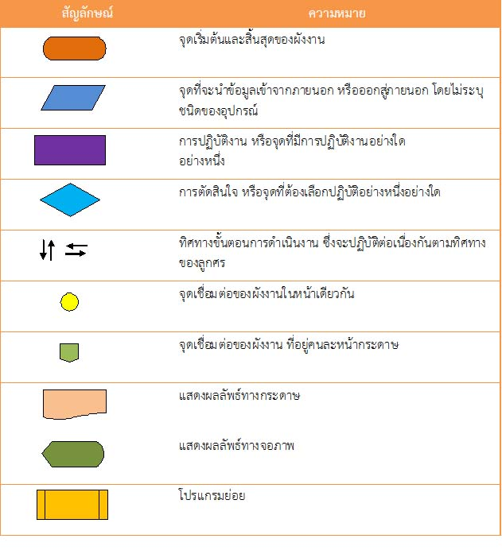

Slide 10
กรณีศึกษาวิเคราะห์ระบบงานและผังงาน
การวิเคราะห์ระบบงานเบื้องต้นและเขียนลำดับการทำงานด้วยผังงานโปรแกรม เพื่อใช้ประมวลผลระบบงานพื้นฐาน ประมวลผลแบบไม่มีเงื่อนไข ประมวลผลแบบมีเงื่อนไขเพื่อตัดสินใจเลือกทางทำงาน ประมวลผลลักษณะวนซ้ำ การประมวลผลแบบไม่มีเงื่อนไข •หมายถึงการทำงานแบบที่เรียงลำดับ มีการรับค่า บันทึกค่า ประมวลผล และแสดงผล

Slide 11
ตัวอย่างการทำงานที่มีลำดับ REPORT AVERAGE ************************************************ CODE (รหัสพนักงาน) = …………… NAME (ชื่อพนักงาน) = …………… SUMMIT (ยอดขาย) = …………….. NUMBER (จำนวนสินค้า) =…………... ********************************************************* AVERAGE (ค่าเฉลี่ยยอดขาย) = ………….

Slide 12
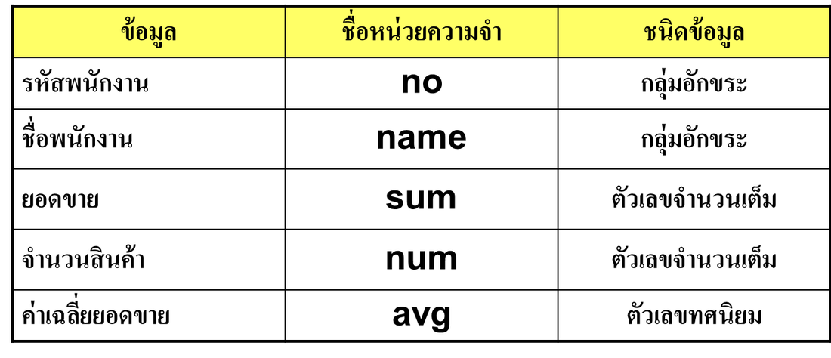
ตัวอย่างการกำหนดชื่อและชนิดตัวแปร

Slide 13
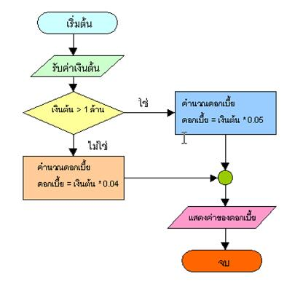
ลำดับการทำงานด้วยผังโปรแกรม
กรณีศึกษาระบบงานประมวลผลแบบไม่มีเงื่อนไข ลำดับขั้นตอนการทำงาน 1) ป้อนข้อมูลเลขจำนวนเต็ม 2 จำนวนทางแป้นพิมพ์ 2) คำนวณผลรวมของเลข 2 จำนวนตามสมการ SUM = NUMBER_1 + NUMBER_2 3) พิมพ์ผลลัพธ์ที่ได้ออกทางหน้าจอภาพ 4) จบการทำงาน

Slide 14
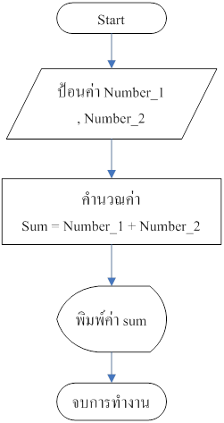
ลำดับขั้นตอนการทำงานด้วยผังงานโปรแกรม
กรณีศึกษาระบบงานประมวลผลแบบมีเงื่อนไขวนซ้ำ ลำดับขั้นตอนการทำงาน 1) กำหนดข้อมูลตัวเลขจำนวนเต็มเท่ากับ 5 ในตัวแปร N 2) เปรียบเทียบเงื่อนไข N > 0 ถ้าจริง: คำนวณสมการ N = N – 1 แล้วกลับไปเปรียบเทียบเงื่อนไขข้างต้น 3) จบการทำงาน

Slide 15
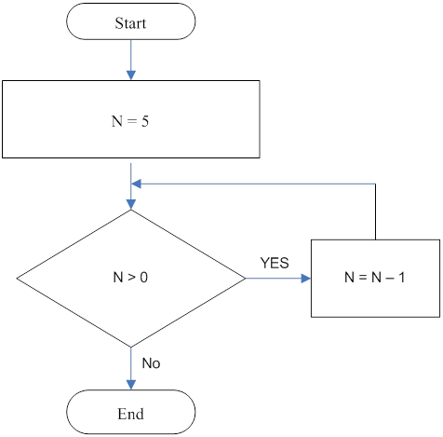
ลำดับการทำงานด้วยผังงานโปรแกรม

Slide 16
คณะผู้จัดทำ
1.นางสาว ปพิชญา เที่ยงตรง เลขที่12
2.นางสาว พิชณา ไกรรอด เลขที่15
3.นางสาว สุทธิดา ศรีแดง เลขที่16
4.นางสาว กราลภา สีหวัลลภ เลขที่17
5.นางสาว กวิณทิพย์ เหมือนชู เลขที่18
6.นางสาว ทิพวรรณ บุญเยี่ยม เลขที่34
ชั้นม.4/5
เสนอ
ครูทรงศักดิ์ โพธิ์เอี่ยม
เป็นส่วนหนึ่งของวิชาพื้นฐานการเขียนโปรแกรม (ง30205)
โรงเรียนเฉลิมพระเกียรติสมเด็จพระศรีนครินทร์ กาญจนบุรี

